Slide 1
第８章 CPU 的结构和功能
教学单元二十二：中断系统
教学目标：
（1）掌握中断请求标记和中断判优逻辑；
（2）掌握中断服务程序入口地址的寻找；
（3）掌握中断响应过程；
（4）掌握保护现场和恢复现场的方法；
（5）掌握中断屏蔽技术。

Slide 2
中断概念 P192（第三版）
计算机在执行程序的过程中，当出现异常情况或者特殊请求时，计算机（CPU）停止现行程序的允许，转向对这些异常情况或特殊请求的处理，处理结束后再返回到现行程序的间断处，继续执行原程序，这就是中断。
中断是现代计算机能有效合理地发挥效能和提高效率的一个十分重要的功能。通常又把实现这种功能所需的软硬件技术统称为中断技术。
西汉·司马迁《史记·鲁周公世家》：“然我一沐三捉发，一饭三吐哺，起以待士，犹恐失天下之贤人。”

Slide 3
8.4 中断系统
一、概述
1. 引起中断的各种因素
(1) 人为设置的中断
…
如 转管指令
转管指令
管理程序
…
(2) 程序性事故
溢出、操作码不能识别、除法非法
(3) 硬件故障
(4) I/O 设备
(5) 外部事件
用 键盘中断 现行程序

Slide 4
中断的来源可能为___
人为设置的中断
程序性事故
硬件故障
I/O设备
外部事件

Slide 5
2. 中断系统需解决的问题
(1) 各中断源 如何 向 CPU 提出请求 ？
(2) 各中断源 同时 提出 请求 怎么办 ？
(3) CPU 什么 条件、什么 时间、以什么 方式
响应中断 ？
(4) 如何 保护现场 ？
(5) 如何 寻找入口地址 ？
(6) 如何 恢复现场，如何 返回 ？
(7) 处理中断的过程中又 出现新的中断 怎么办 ？
硬件 ＋ 软件

Slide 6
二、中断请求标记和中断判优逻辑
1. 中断请求标记 INTR
一个请求源 一个 INTR 中断请求标记触发器 （1位2进制）
多个INTR 组成 中断请求标记寄存器
1
2
3
4
5
n
掉电
过热
主存读写校验错
阶上溢
非法除法
键盘输入
打印机输出
INTR 集中 在 CPU 的中断系统 内
INTR 分散 在各个中断源的 接口电路中

Slide 7

I/O 中断处理过程
以输入为例
⑧
⑧
向量地址
⑦
设备编码器
⑦
至低一级
的排队器
中断响应
INTA（EI）
⑥
排队器
⑥
中断请求
Q
来自高一级
的排队器
Q
Q
INTR
MASK
D
⑤
⑤
中断查询
指令的最后机器周期
1
&
②
②
命令译码
Q
Q
启动设备
①
①
D
B
启动命令
④
&
④
SEL
设备工作
结束
地址线
设备选择电路
③
输入数据
数据线
DBR

Slide 8
① 分散 在各个中断源的 接口电路中 链式排队器
设备 1#、2#、3#、4# 优先级按 降序排列
INTR_{i} = 1 有请求 即 INTR_{i} = 0
INTP₁
INTP₂
INTP₂
INTP₃
INTP₄
1
1
1
1
1
&
&
&
&
&
INTR₁
INTR₂
INTR₂
INTR₃
INTR₄
INTP₁´
INTP₂´
INTP₃´
INTP₄´
1
&
1
&
1
&
1
&
INTR₁
INTR₂
INTR₃
INTR₄

Slide 9
② 集中 在 CPU 内
INTP₁
INTP₂
INTP₃
INTP₄
1
1
1
1
1
&
&
&
INTR₁
INTR₂
INTR₃
INTR₄
INTR₁ 、 INTR₂ 、 INTR₃ 、 INTR₄ 优先级 按 降序 排列

Slide 10
(2) 软件实现（程序查询）
A、B、C 优先级按 降序 排列
是
是否 A 请求？
转 A 的服务程序
入口地址
否
是
是否 B 请求？
转 B 的服务程序
入口地址
否
是
是否 C 请求？
转 C 的服务程序
入口地址
否
…

Slide 11
三、中断服务程序入口地址的寻找
1. 硬件向量法
主存
12 H
JMP 200
中断向量
13 H
JMP 300
…
14 H
JMP 400
向量地址
形成部件
…
排队器输出
入口地址 200
打印机服务程序
…..
400
显示器服务程序
向量地址 12H、13H、14H
入口地址 200、 300、 400

Slide 12
2. 软件查询法
八个中断源 1，2， 8 按 降序 排列
…
中断识别程序（入口地址 M）
地 址
指 令
说 明
M
SKP DZ 1#
1# D = 0 跳
（D为完成触发器）
JMP 1# SR
1# D = 1 转1# 服务程序
SKP DZ 2#
2# D = 0 跳
JMP 2# SR
2# D = 1 转2# 服务程序
…
SKP DZ 8#
8# D = 0 跳
JMP 8# SR
8# D = 1 转8# 服务程序

Slide 13
软件实现（程序查询）
A、B、C 优先级按 降序 排列
是
是否 A 请求？
转 A 的服务程序
入口地址
否
是
是否 B 请求？
转 B 的服务程序
入口地址
否
是
是否 C 请求？
转 C 的服务程序
入口地址
否
…

Slide 14
四、中断响应
1. 响应中断的 条件
允许中断触发器 EINT = 1 （开中断）
2. 响应中断的 时间
指令执行周期结束时刻由CPU 发查询信号
至排队器
Q
Q
Q
INTR₁
INTR₂
…
INTR_{n}
D
D
D
CPU
中断查询
中断源 1
中断源 2
中断源 n

Slide 15
3. 中断隐指令
(1) 保护程序断点
断点存于 特定地址（ 0 号地址）内
或断点 进栈
(2) 寻找服务程序入口地址
向量地址
PC
（硬件向量法）
中断识别程序 入口地址
M
PC
（软件查询法）
(3) 硬件 关中断
PC
Q
Q
INT
EINT
S
R
S
R
向量地址
形成部件
INT 中断标记
&
1
EINT 允许中断
…
≥1
R – S 触发器
…
排队器

Slide 16

下列关于中断隐指令说法错误的是___
中断隐指令包括保护程序断点、寻找中断服务程序的入口地址以及关中断
在机器指令中没有中断隐指令
中断隐指令由CPU在中断周期内自动完成
中断隐指令包含恢复现场的功能

Slide 17

五、保护现场和恢复现场
程序断点
中断隐指令 完成
1. 保护现场
寄存器内容
中断服务程序 完成
2. 恢复现场
中断服务程序 完成
保护现场
PUSH or 内存单元
中
断
服
务
程
序
流
程
其它服务程序
视不同请求源而定
恢复现场
POP
中断返回
IRET

Slide 18
六、中断屏蔽技术
1. 多重中断的概念
k
l
m
k +1
l +1
m +1
第一次
中断
第二次
中断
第三次
中断
中断的嵌套，允许更高级的中断源
程序断点 k+1 , l+1 , m+1

Slide 19
2. 实现多重中断的条件
(1) 提前 设置 开中断 指令
(2) 优先级别高 的中断源 有权中断优先级别低 的中断源
主程序
中断服务程序
（ A、B、 C、 D 优先级按 降序 排列）
中断
请求
A
B
C
D
B、C
D
A

Slide 20
3. 屏蔽技术
(1) 屏蔽触发器的作用
INTP₁
INTP₂
INTP₃
INTP₄
INTR
Q
D
MASK
1
1
1
1
CPU
查询
1
&
&
&
&
&
INTR₁
INTR₂
INTR₃
INTR₄
Q
D
MASK₁
MASK₂
MASK₃
MASK₄
MASK = 0（未屏蔽）
MASK_{i} = 1 （屏蔽）
INTR 能被置 “1”
INTP_{i} = 0 （不能被排队选中）

Slide 21
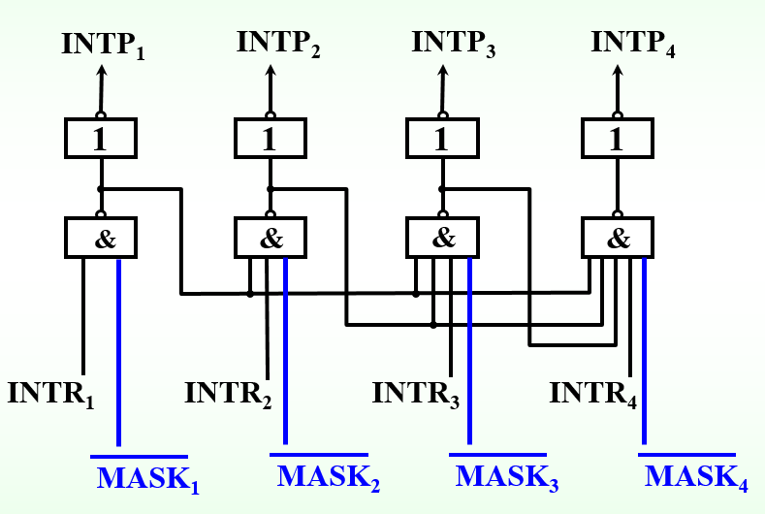
(2) 屏蔽字
16个中断源 1，2，3 ， 16 按 降序 排列
…
优先级
屏 蔽 字
1
1 1 1 1 1 1 1 1 1 1 1 1 1 1 1 1
2
0 1 1 1 1 1 1 1 1 1 1 1 1 1 1 1
3
0 0 1 1 1 1 1 1 1 1 1 1 1 1 1 1
4
0 0 0 1 1 1 1 1 1 1 1 1 1 1 1 1
5
0 0 0 0 1 1 1 1 1 1 1 1 1 1 1 1
6
0 0 0 0 0 1 1 1 1 1 1 1 1 1 1 1
…
…
15
0 0 0 0 0 0 0 0 0 0 0 0 0 0 1 1
16
0 0 0 0 0 0 0 0 0 0 0 0 0 0 0 1

Slide 22
(3) 屏蔽技术可改变处理优先等级
响应优先级
不可改变
处理优先级
可改变（通过重新设置屏蔽字）
中断源 | 原屏蔽字 | 新屏蔽字
A B C D | 1 1 1 1 0 1 1 1 0 0 1 1 0 0 0 1 | 1 1 1 1 0 1 0 0 0 1 1 0 0 1 1 1
响应优先级 A→B→C→D 降序排列
处理优先级 A→D→C→B 降序排列

Slide 23
(3) 屏蔽技术可改变处理优先等级
服务程序
D程序
C程序
B程序
A程序
主程序
t
A处理完
B处理完
D处理完
A、B、C、D
同时请求中断
C处理完
CPU 执行程序轨迹
中断源 | 原屏蔽字
A B C D | 1 1 1 1 0 1 1 1 0 0 1 1 0 0 0 1

Slide 24
(3) 屏蔽技术可改变处理优先等级
服务程序
D程序
C程序
B程序
A程序
主程序
t
A处理完
D处理完
B处理完
A、B、C、D
同时请求中断
C处理完
CPU 执行程序轨迹（新屏蔽字）
中断源 | 新屏蔽字
A B C D | 1 1 1 1 0 1 0 0 0 1 1 0 0 1 1 1

Slide 25
(4) 屏蔽技术的其他作用
可以 人为地屏蔽 某个中断源的请求
便于程序控制

Slide 26
(5) 新屏蔽字的设置
保护现场
置屏蔽字
置屏蔽字
开中断
中断服务
关中断
关中断
恢复现场
恢复屏蔽字
恢复屏蔽字
开中断
开中断
中断返回

Slide 27
4. 多重中断的断点保护
(1) 断点进栈
中断隐指令 完成
(2) 断点存入“ 0 ” 地址
中断隐指令 完成
中断周期
0 MAR
命令存储器写
PC MDR
断点 MDR
(MDR) 存入存储器

Slide 28
(3) 程序断点存入 “ 0 ” 地址的断点保护
地 址
内 容
说 明
0
××××
存程序断点
5
JMP SERVE
5 为向量地址
SERVE
STA SAVE
保护现场
…
置屏蔽字
LDA [0]
0 地址内容转存
STA RETURN
ENI
开中断
…
其他服务内容
LDA SAVE
恢复现场
JMP @ RETURN
间址返回
SAVE
××××
存放 ACC 内容
RETURN
××××
转存 0 地址内容

Slide 29
中断屏蔽技术主要用于___
保护现场
恢复现场
保护程序断点
多重中断

Slide 30
下列关于多重中断说法错误的是___
若需要实现多重中断需提前设置“开中断”指令
优先级别高的中断源有权中断优先级别低的中断源
在中断服务程序中设置适当的屏蔽字，能起到对优先级别不同的中断源屏蔽的作用
中断的优先级一旦固定就不能改变

Slide 31
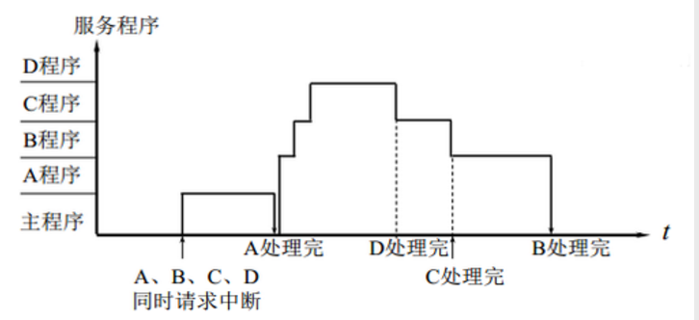
下图CPU执行程序轨迹中表示的程序处理优先级为___
A→B→C→D
B→C→D→A
A→C→D→B
A→D→C→B

Slide 32
教学单元小结：
中断请求标记和中断判优逻辑；
中断服务程序入口地址的寻找；
中断响应；
保护现场和恢复现场；
中断屏蔽技术。

Slide 33
以下不属于CPU工作周期的是___
取指周期
执行周期
间址周期
存取周期v

Slide 34
巩固一下
下列选项中，能引起外部中断的事件是（ ）
键盘输入
除数为0
浮点运算下溢
访存缺页

Slide 35
巩固一下
某计算机的中断系统有4级，优先级由高到低为1→2→3→4， 若将优先级顺序进行修改，改后1级中断的屏蔽字为1101, 2级中断的屏蔽字为0100, 3级中断屏蔽字为1111， 4级中断的屏蔽字为0101，则修改完的优先级顺序从高低为 （ ）
1→2→3→4
3→1→4→2
1→3→4→2
2→1→3→4

Slide 36
巩固一下
某计算机有五级中断L4~L1, 中断屏蔽字为M4M3M2M1M0, Mi=1 (0<=i<=4) 表示对Li级中断进行屏蔽。若中断响应优先级从高到低的顺序是L4→ L0→ L2→ L1→L3, 则L1的中断处理程序中设置的中断屏蔽字为 （ ）
11110
01101
00011
01010

